Slide 1
^(AUTOMATA THEORY)$
Evan C.
Jason C.
Samuel M.
Stephen T.
Stefannus C.

Slide 2
Skema DFA (Deterministic Finite Automata)
Angka Bulat & Pecahan
Nama Depan Teman
Alphanumeric
b
d
a
c
e
Email
Bulan/Hari

Slide 3
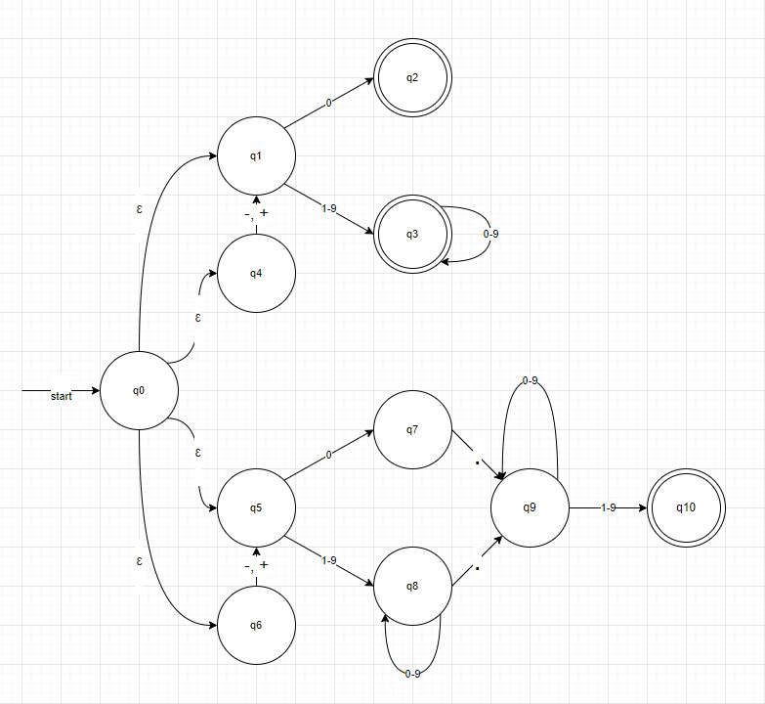
Angka Bulat & Pecahan

Slide 4
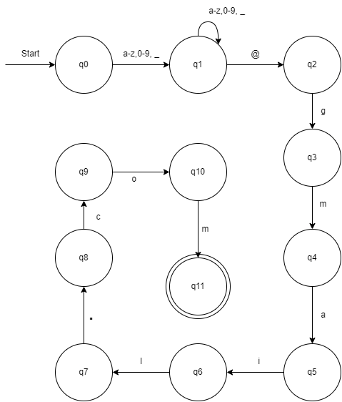
Email

Slide 5
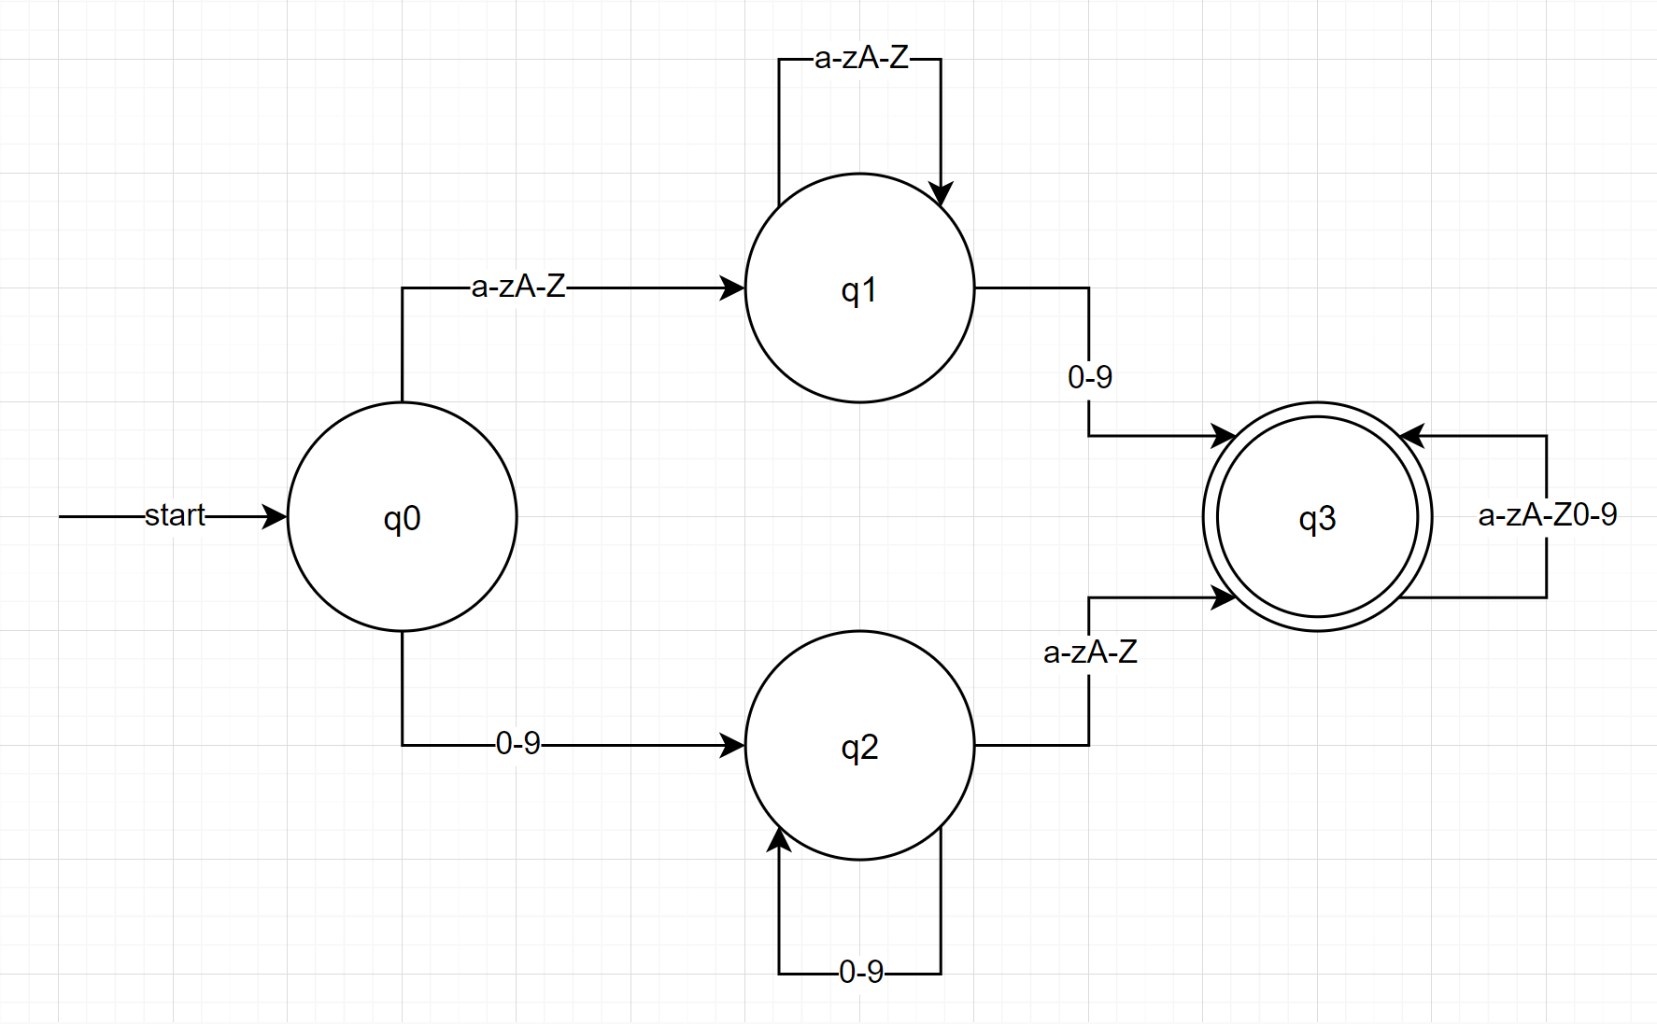
Alphanumeric

Slide 6
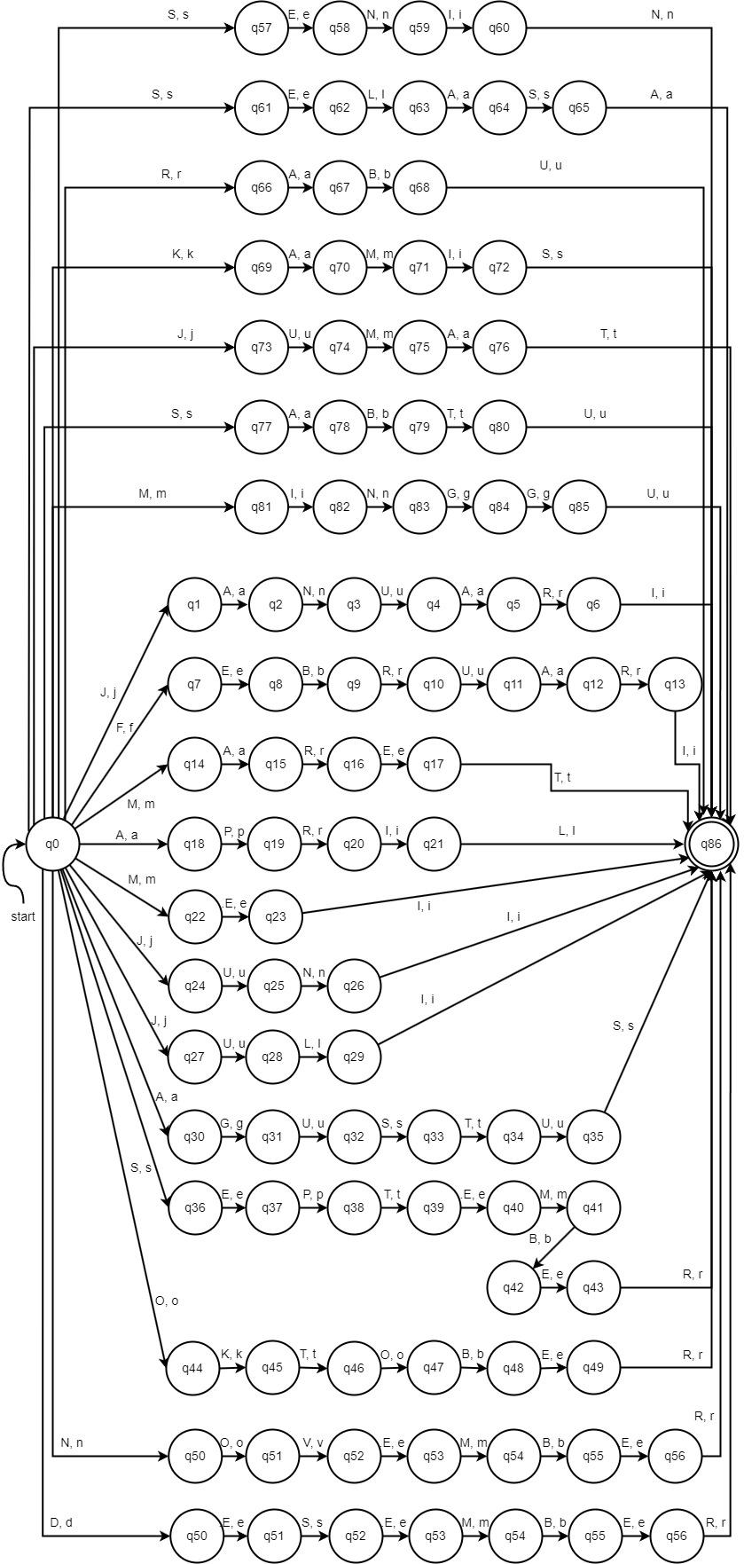
Bulan/Hari

Slide 7
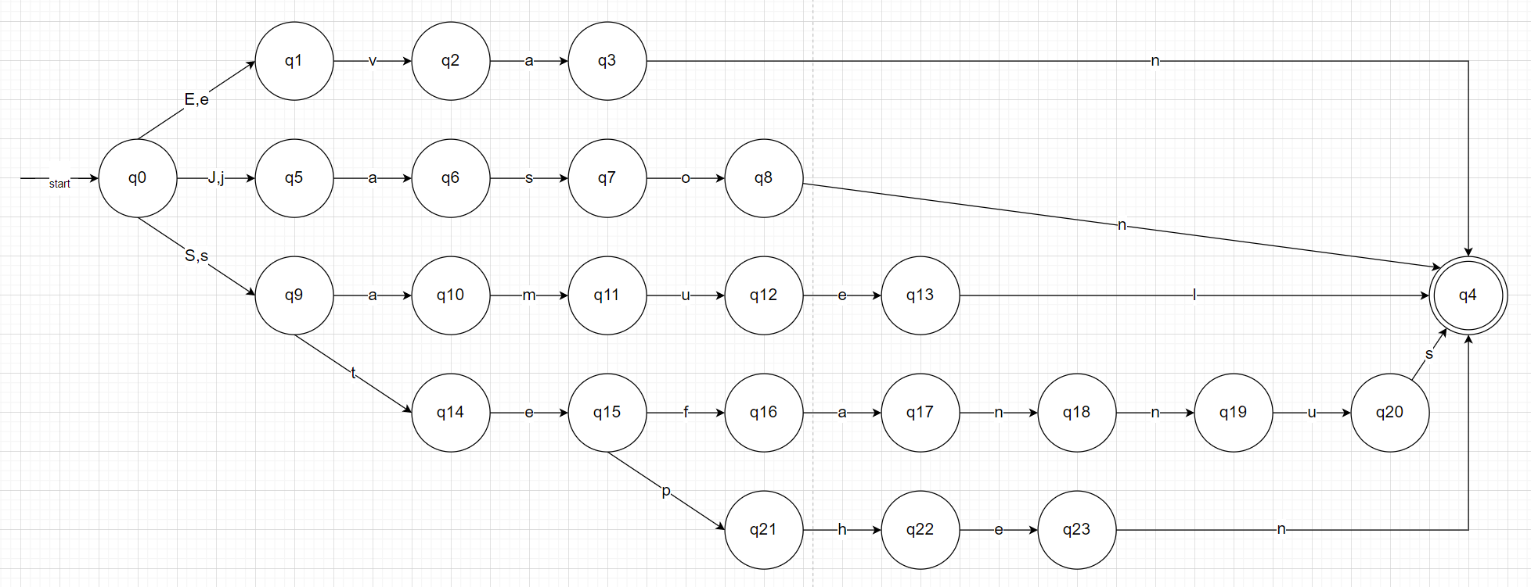
Nama Depan Teman

Slide 8
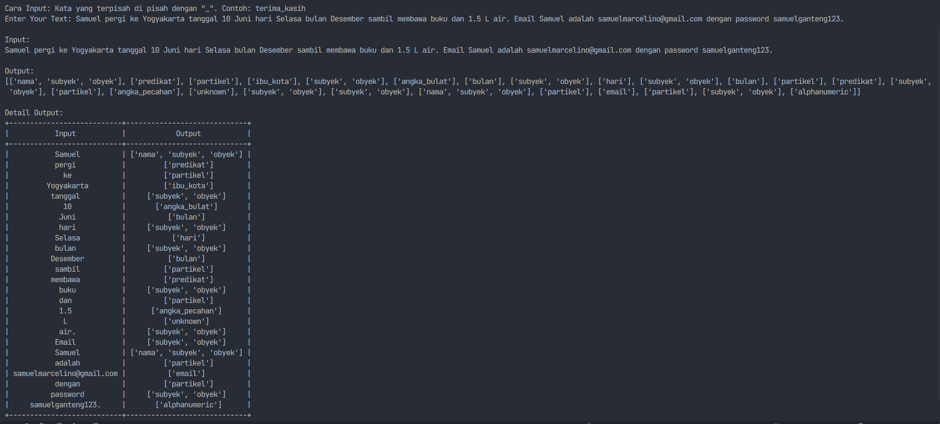
CONTOH OUTPUT PYTHON

Slide 9
^(Thank You)\!\!$

